Slide 1
DE1-SoC Board
Un sistema di sviluppo basato su FPGA Cyclone V

Slide 2
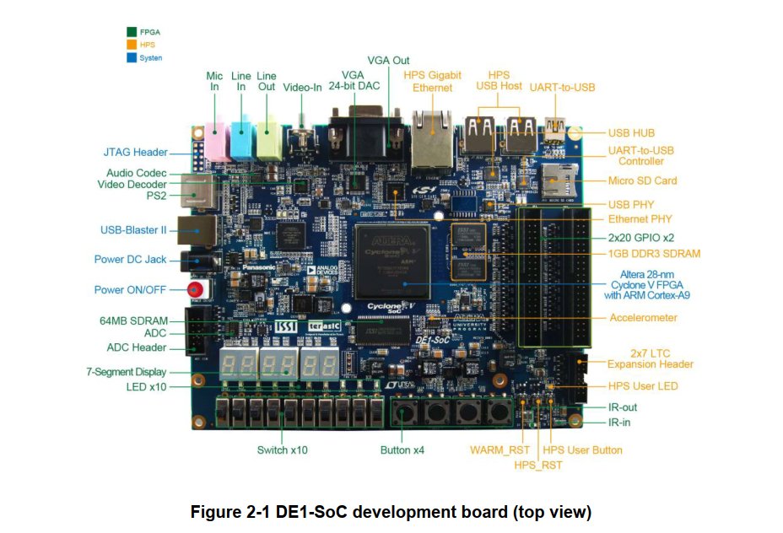
Vista d’insieme

Slide 3
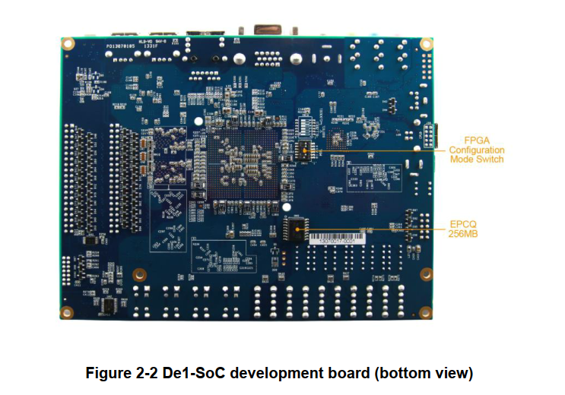
Vista d’insieme

Slide 4
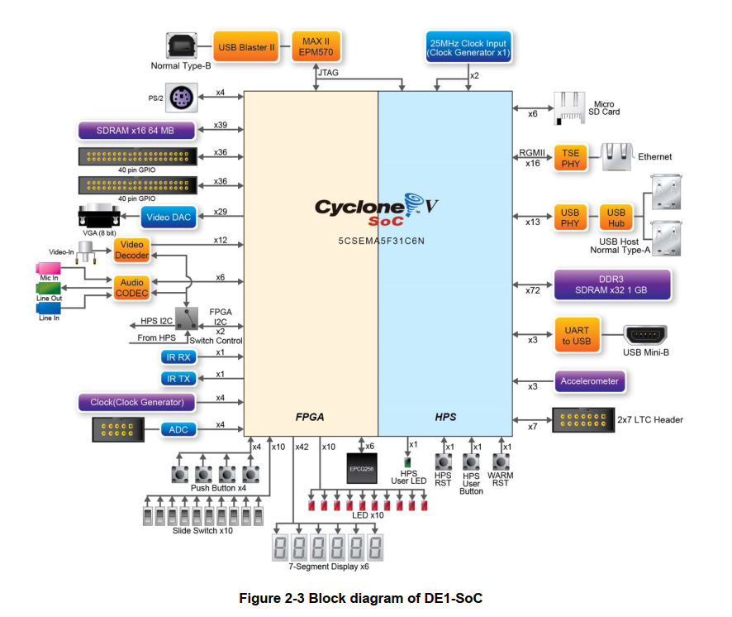
Schema a blocchi

Slide 5
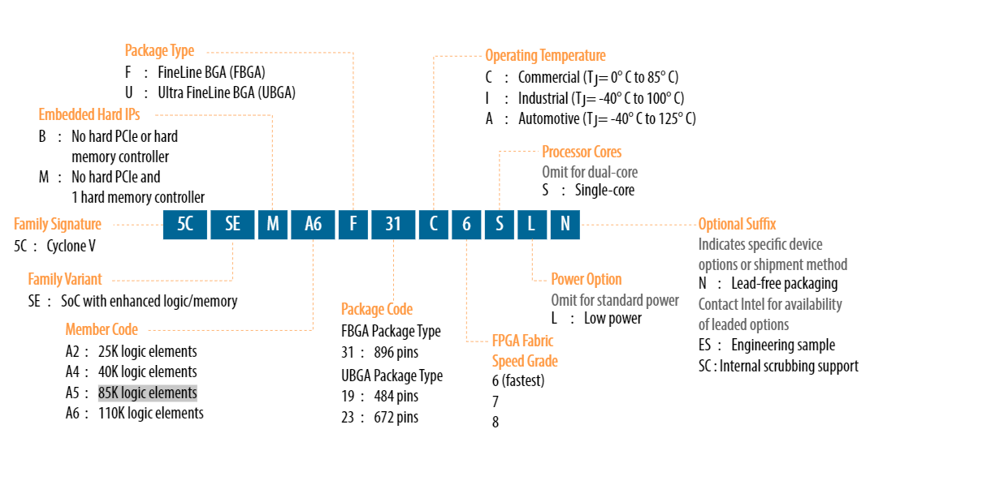
Altera Cyclone® V
SE 5CSEMA5F31C6N

Slide 6
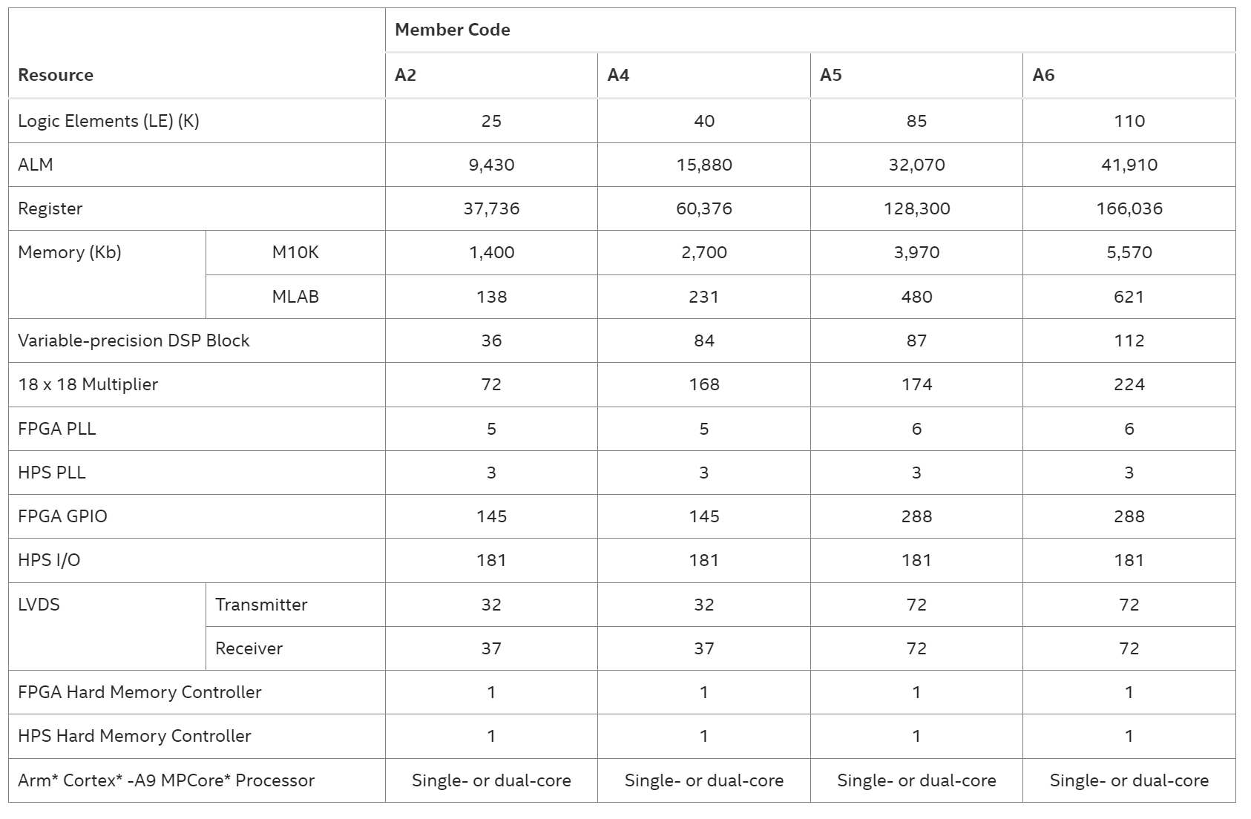
Resources

Slide 7
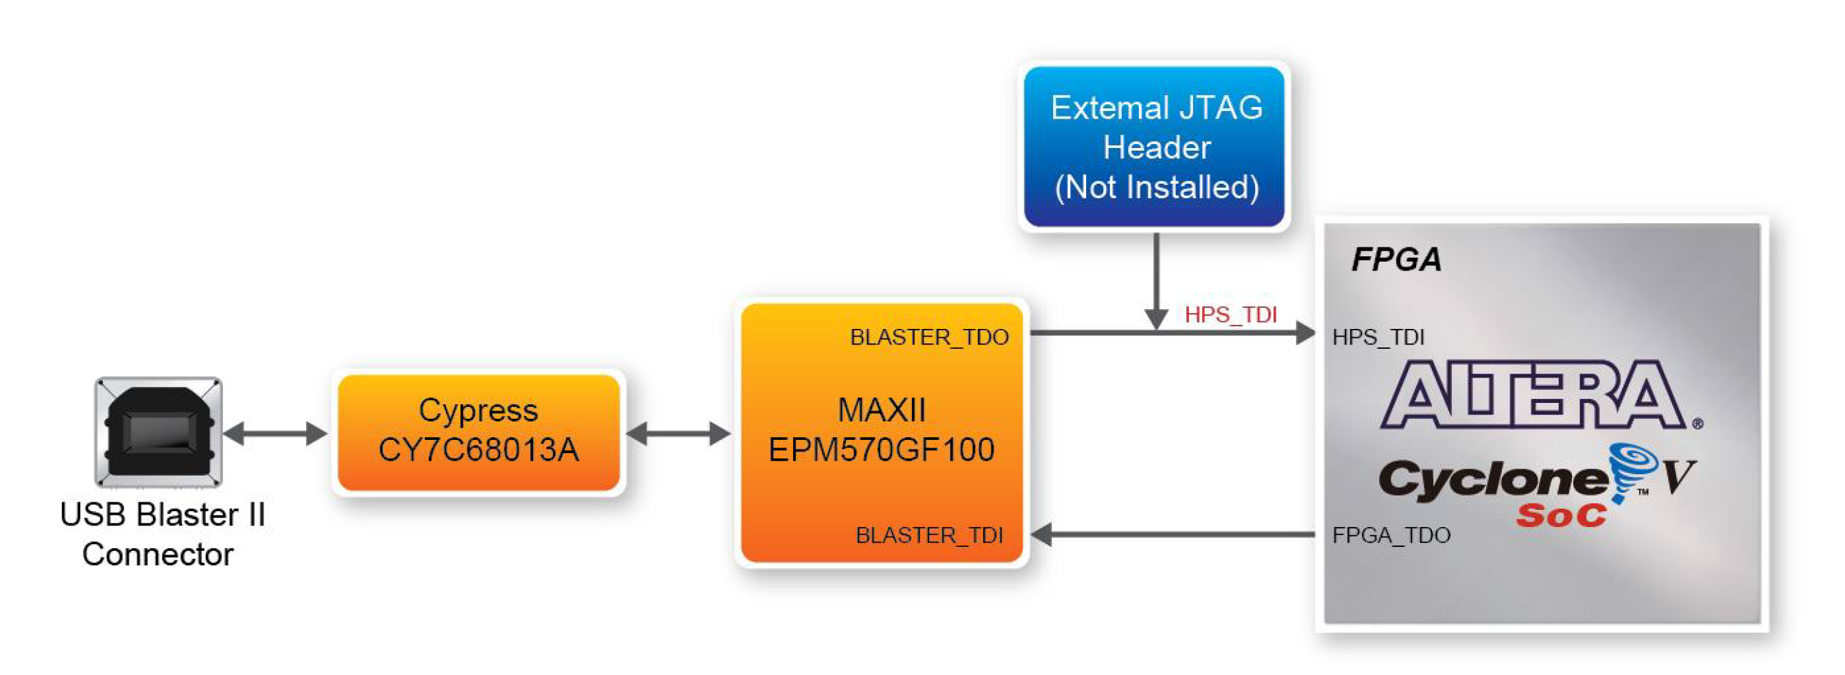
Configurazione
Più approfonditamente il sistema fa uso
  Di un chipset comprendente un microcontrollore ed una CPLD opportunamente preconfigurata.
  Questo si occupa
    Di generare i segnali di configurazione nello std. JTAG per programmare l’FPGA
    Di interfacciarsi verso la porta USB
    Di interpretare i dati provenienti dal programmatore
    Di supervisionare la procedura di configurazione

Slide 8
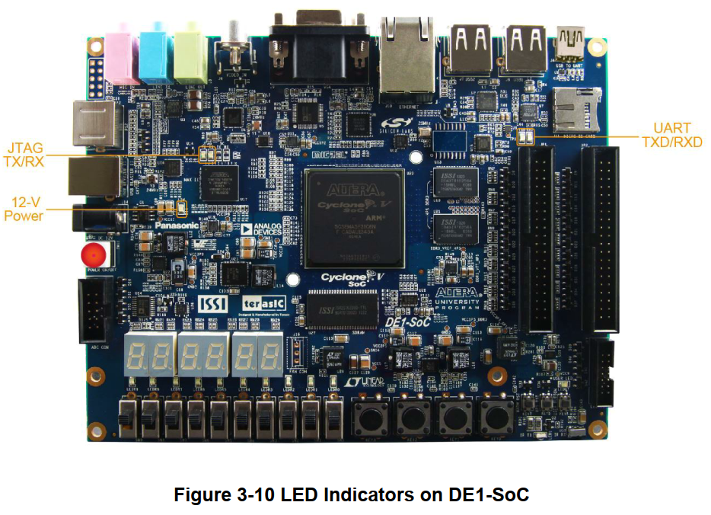
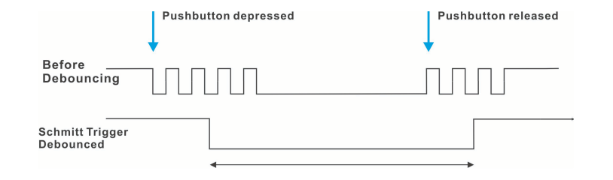
Accessori
oscillatore (clock gen)
da 24, 25 e 50 Mhz
10 LED rossi
6 Display a sette segmenti
10 interruttori
4 Pulsanti con de-bouncing
  Premuto: 0 logico
  Rilasciato: 1 Logico
2x20 GPIO

Slide 9
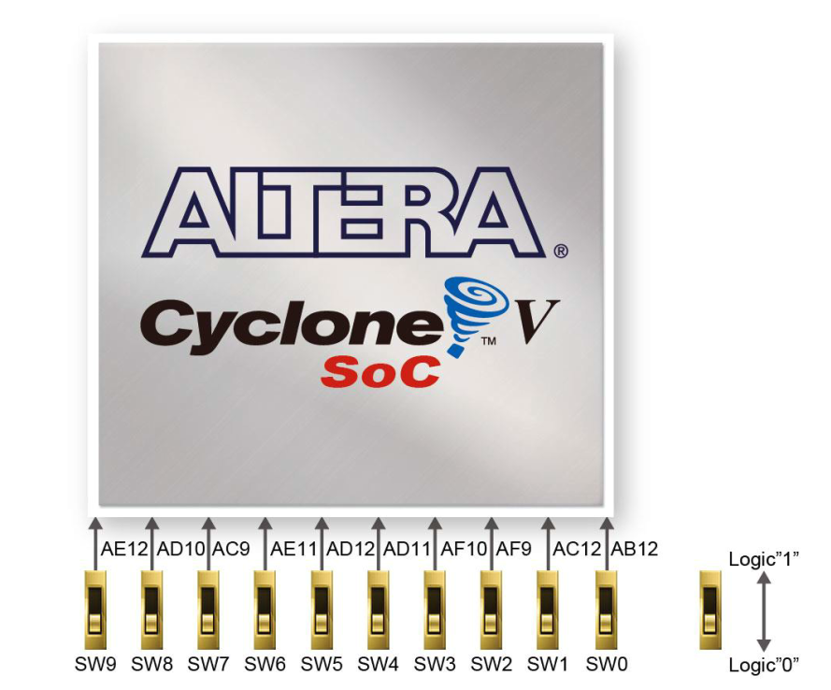
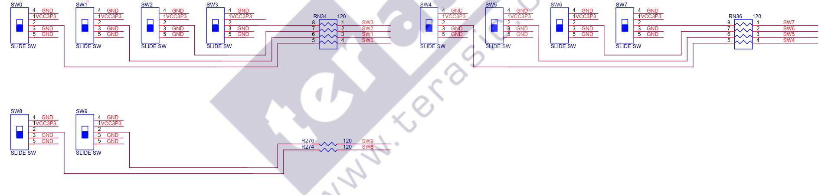
Pulsanti ed Interruttori
Pulsanti ed interruttori sono utilizzabili solo come ingressi (ovvio)
  Comunque sono protetti da una resistenza in serie

Slide 10
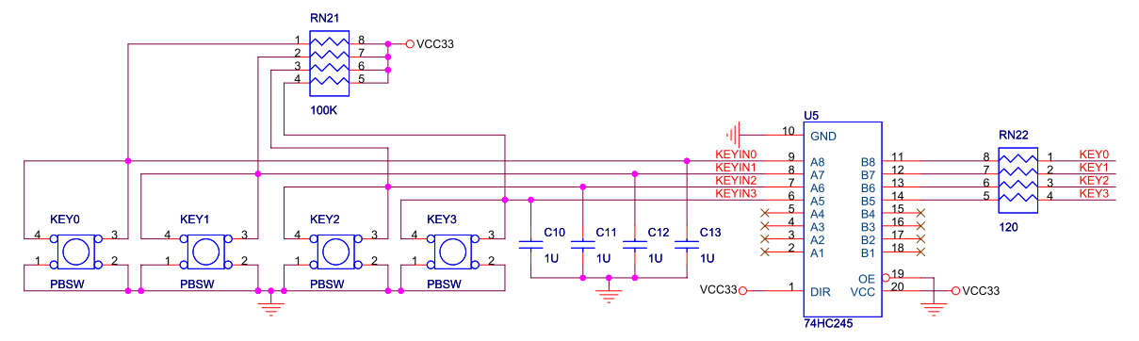
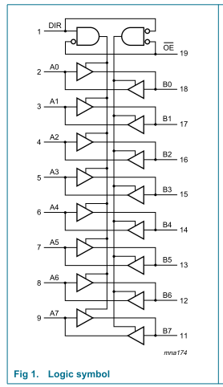
Debouncing
Filtro passa basso
per eliminare i rimbalzi
  R = 100K
  C = 1 u
Trigger di Schmitt
per compensare, dato il basso slew-rate
il possibile rumore sovrapposto
τ = 0,1 sec
Tempo si salita 10-90% =2.2 τ

Slide 11
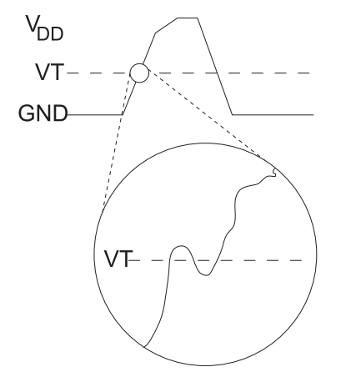
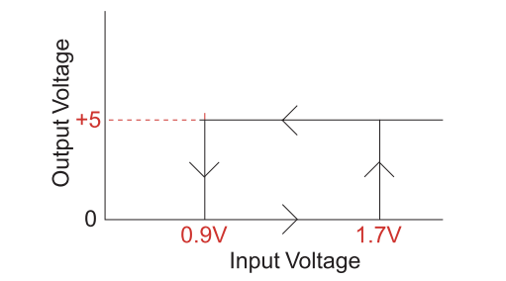
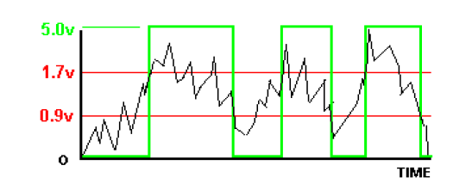
Trigger di Schmitt
Circuito con isteresi

Slide 12
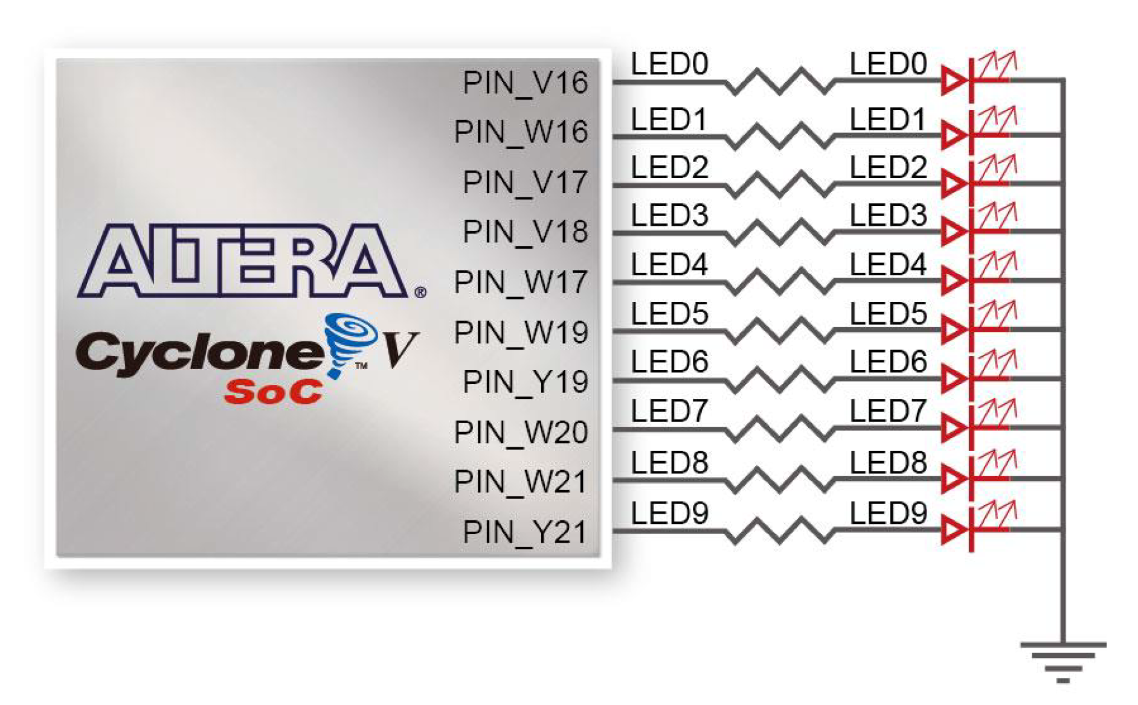
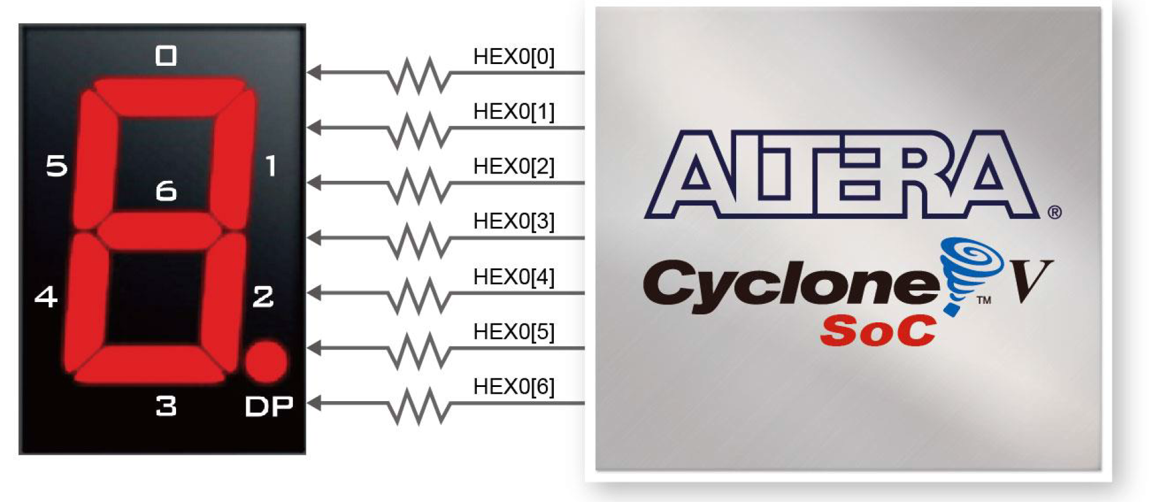
LEDs
LED singoli
  Spenti se la corrispondente uscita è bassa
Display 7 seg (anodo comune)
  Accesi se la corrispondente uscita è bassa

Slide 13
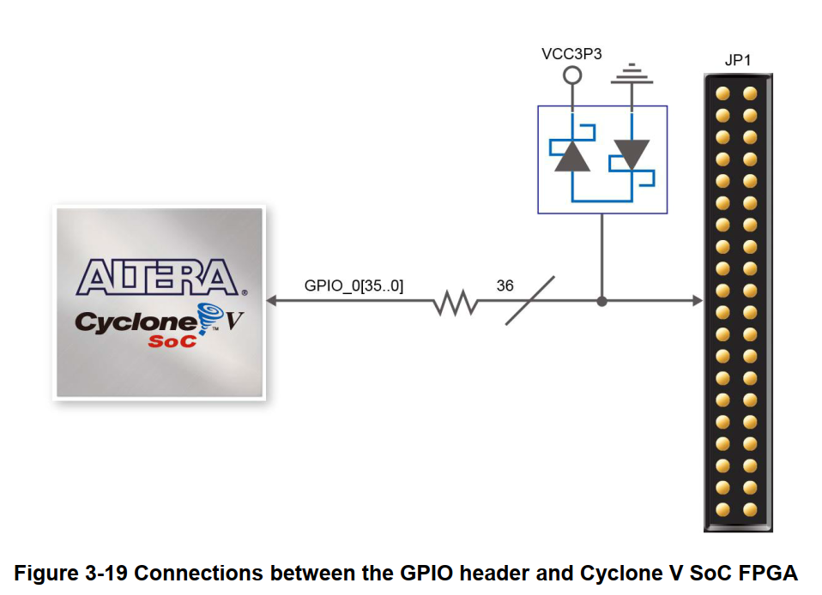
GPIO
Con diodi di protezione e resistenza serie

Slide 14
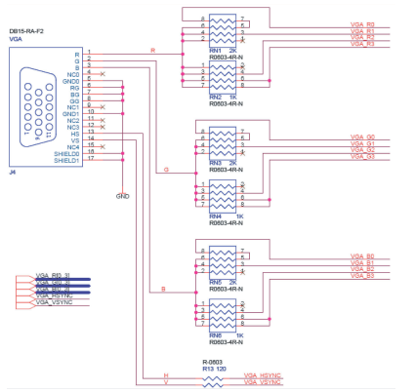
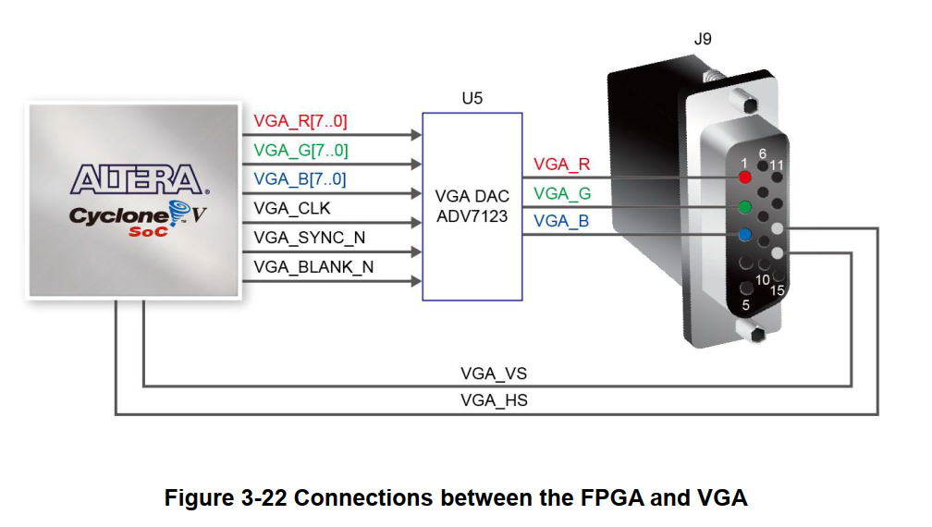
VGA DAC
Old one
Convertitore D/A Dedicato

Slide 15
Temporizzazioni VGA
Esistono varie “risoluzioni VGA”
    640 x 480
    800 x 600
    1024 x 768
    …
  Con diverse frequenze di quadro
    50 Hz, 60 Hz, 75 Hz
  Con segnale “interlacciato” o “progressivo”
Ciascuna di queste prevede una certa “cadenza” o “clock” con cui fornire i dati ed inoltre due segnali di sincronismo
  HS (sincronismo di riga)
  VS (sincronismo di quadro)

Slide 16
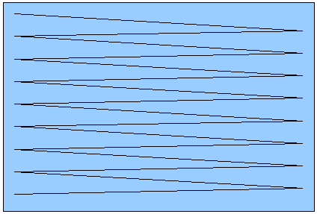
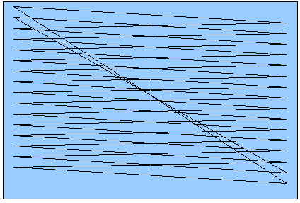
Scansione
Progressiva
Interlacciata

Slide 17
Porta VGA
I segnali alla porta VGA sono tipicamente segnali ANALOGICI, di cui:
  I sincronismi prevedono solo due livelli di tensione
  I dati prevedono un ampiezza proporzionale alla luminosità del singolo canale RGB per il pixel in esame
In questo caso si può definire l’ampiezza di ogni segnale analogico agendo con quattro segnali digitali su un semplice partitore resistivo con resistenze di valori proporzionali alle potenze di 2
(e’ un semplicissimo convertitore D/A)

Slide 18
Temporizzazioni VGA
Sincronismo di riga (HS)
HS
Linea attiva
RGB
A
B
C
D
T

Slide 19
Temporizzazioni VGA
Sincronismo di quadro (VS)
VS
Linee attive
RGB
A
B
C
D
T

Slide 20
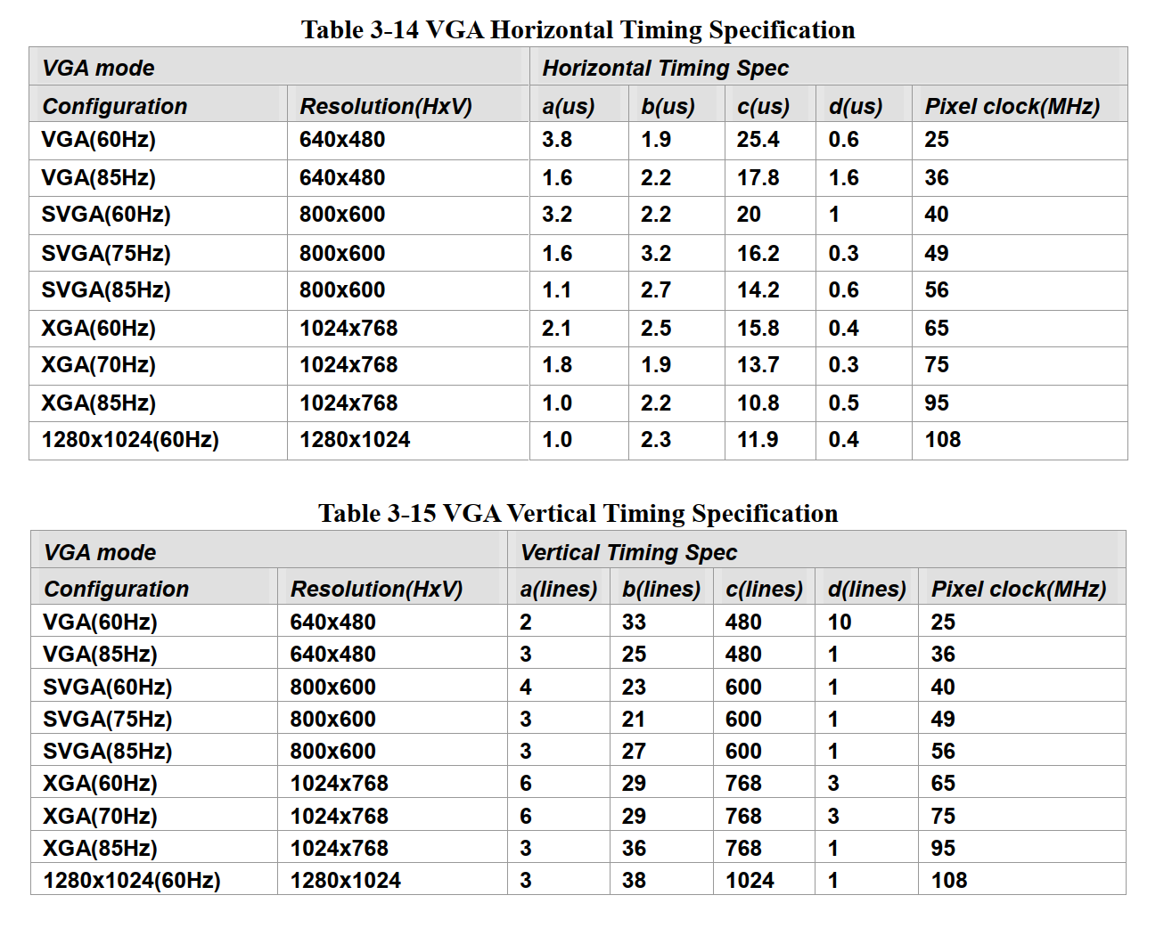
Temporizzazioni VGA

Slide 21
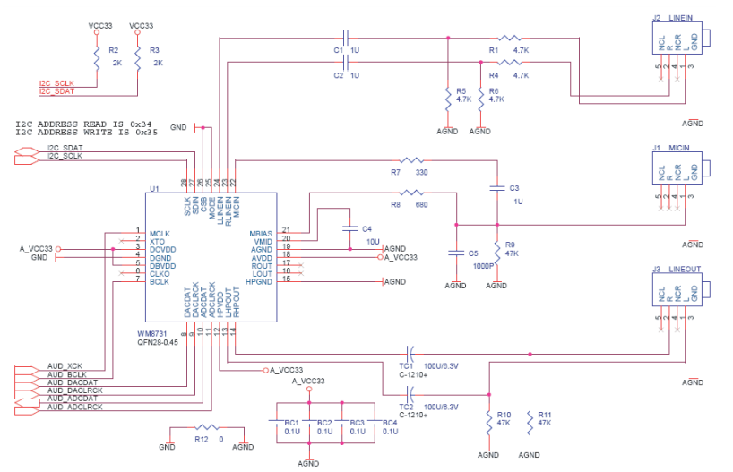
AUDIO Codec

Slide 22
Audio Codec
Configurabile tramite protocollo I2C
Ingressi: (non si possono elaborare contemporaneamente)
  line (stereo)
  microfono (mono) con possibilità di amplificare di 20dB
Uscite
  Line (non collegata sulla DE1)
  Headphone (con amplificazione regolabile [+6db -73db])
Zero cross detection (modifica il volume solo se il segnale è basso)
Bypass ingresso/uscita opzionale
Sidetone (il microfono entra direttamente in uscita) con un’ attenuazione regolabile.
Numero di bit variabile (16,20,24,32)

Slide 23
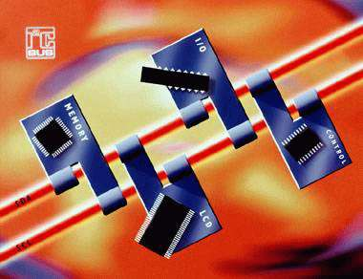
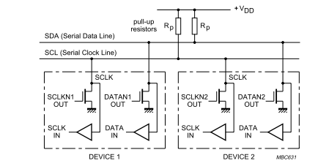
Protocollo I2C
Protocollo seriale sviluppato da
Philips
Usa due linee (SDA, SCL)
con 2 stati logici
  Stato basso (forte)
  Stato alto (debole) (Alta impedenza + resistenza di pullup)
Può comunicare con diversi
dispositivi (multimaster)
Nella versione Standard
funziona fino 100kb/s
Esistono anche versioni
Fast 400kb/s ed HS 3,4 Mb/s

Slide 24
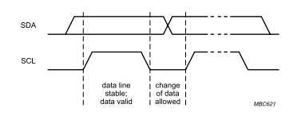
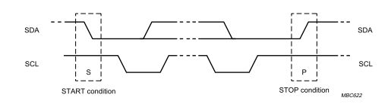
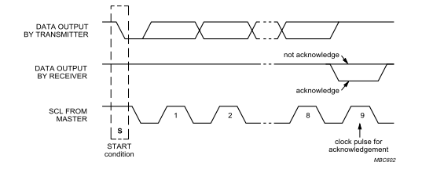
Protocollo I2C
Bit transmission
Start-Stop
transmission
Acknowledge

Slide 25
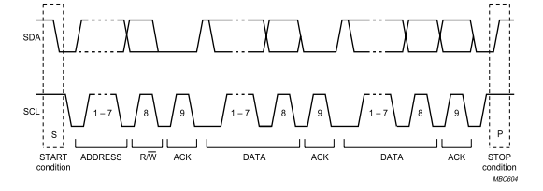
Protocollo I2C
Trasferimento con pacchetti di 8bits (+1 ack)
Tipicamente l’ultimo bit dell’indirizzo del dispositivo è il bit R/W
Un dato alla volta
  Start
  Indirizzo dispositivo
  Indirizzo del registro
  Dato
  Stop
Più dati alla volta
  Start
  Indirizzo dispositivo
  Indirizzo di Reg0
  Dato Reg0
  Dato Reg1
  …..
  Stop

Slide 26
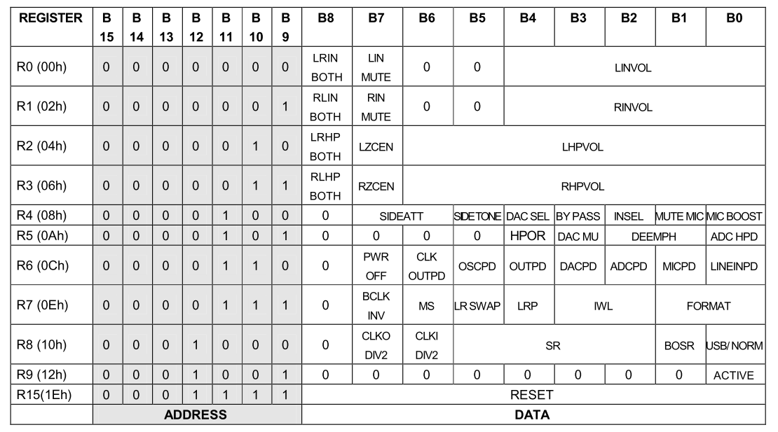
Audio Codec (registri)

Slide 27
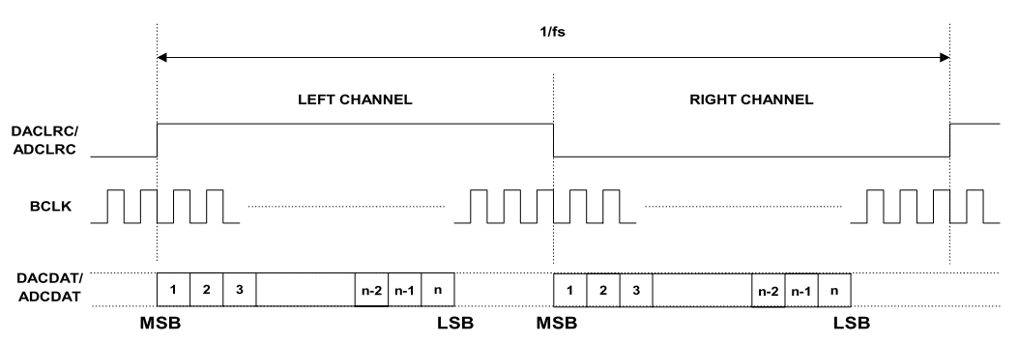
Audio Codec (Segnali digitali)
Sia in ingresso che in uscita:
  Sincronismo Left Right
  Clock
  Dati seriali
    sincronizzati sul fronte di discesa
    espressi in complemento a due

Slide 28
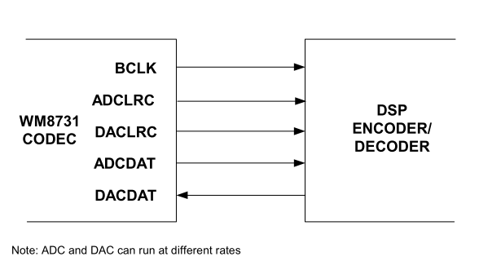
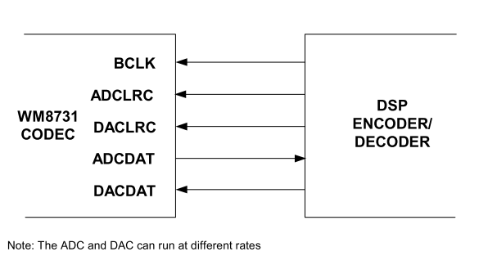
Audio Codec (Modi di funzionamento)
REG 7: Bit 6
Master mode
  Genera i sincronismi
Slave mode
  Riceve i sincronismi
Nota: in entrambi i modi per il funzionamento del codec esso deve ricevere comunque anche
un MasterCLK

Slide 29
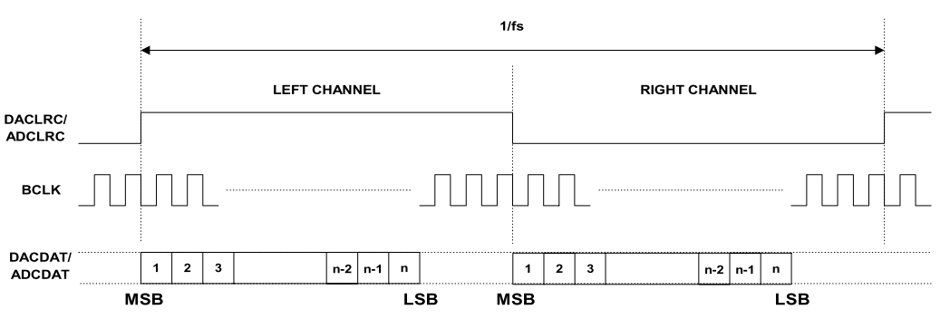
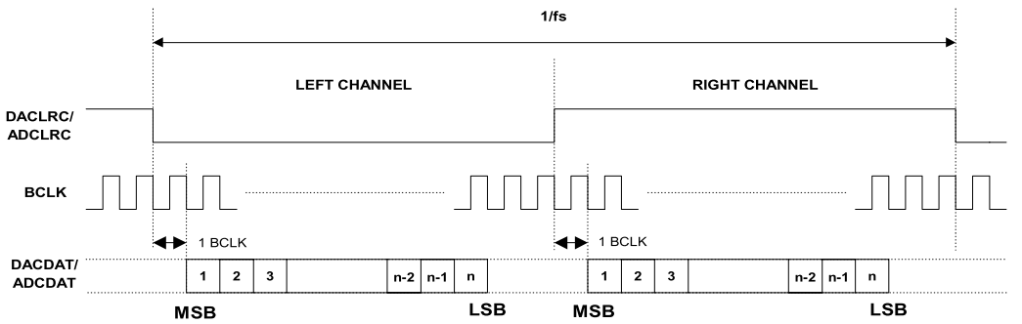
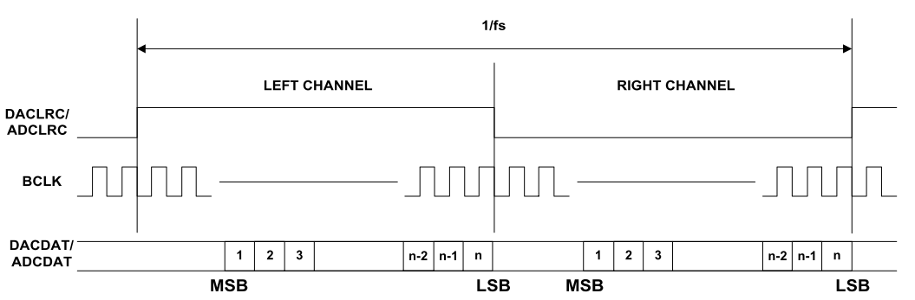
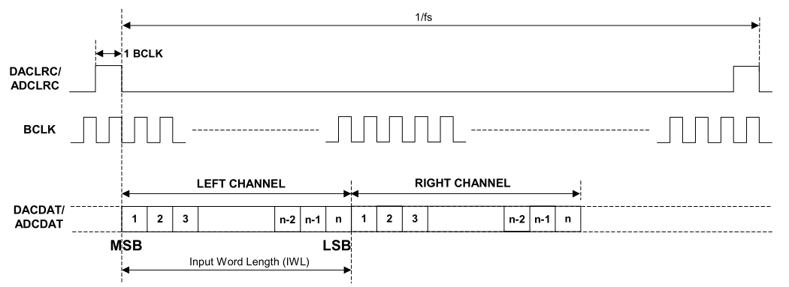
Audio Codec (Modi di funzionamento)
REG 7: Bit 1:0
Left justified
I2S
Right justified
DSP

Slide 30
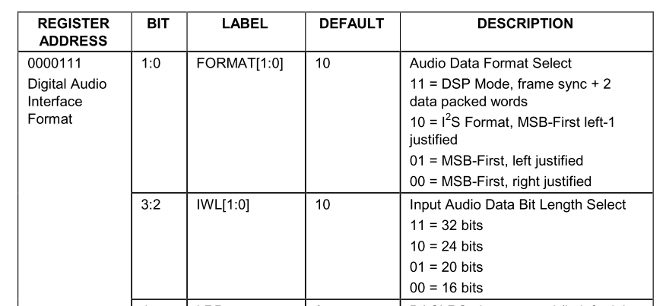
Audio Codec (data lenght)

Slide 31
Audio Codec (sample freq.)
Due set di frequenze
  Fs = 8, 32, 48, 96 kHz
  Fs = 8.018, 44.1, 88.2 kHz
Fs diverse in input ed output
Non tutte le coppie sono supportate
Si configurano attraverso
  Modalità e MCLK opportuno
    Modalità USB (MCLK =12MHz)
    Modalità Normal (diversi clock possibili (256fs) o (384fs))
  Registri BOSR e OR[3..0] (Reg.8)

Slide 32
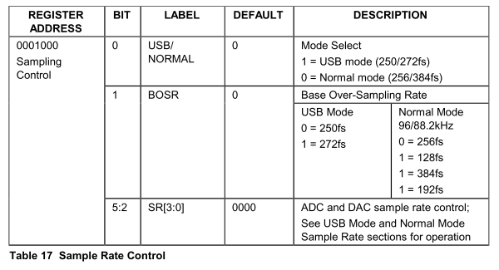
Audio Codec (sample freq.)
0

Slide 33
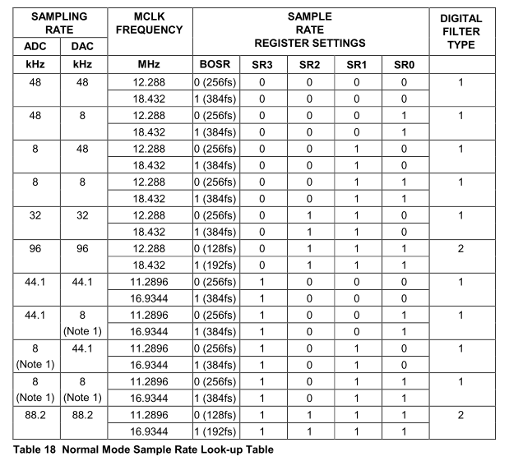
Audio Codec (sample freq.)

Slide 34
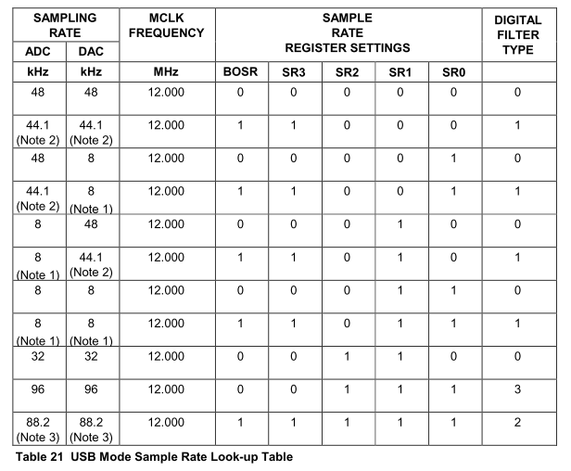
Audio Codec (sample freq.)

Slide 35
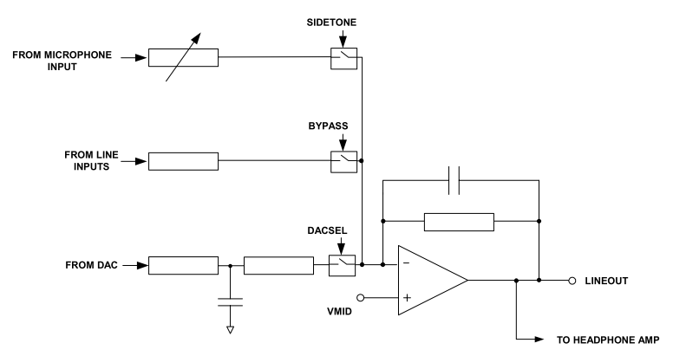
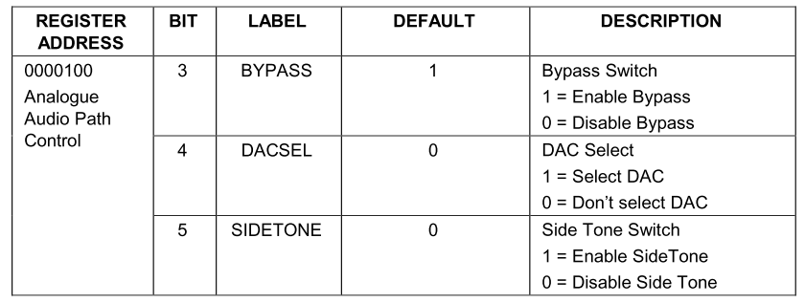
Audio Codec (altri registri)

Slide 36
Audio Codec (opzioni)
Sono disponibili inoltre
  4 tipi di filtri per la conversione AD, DA
  Un filtro passa-alto per la rimozione dell’offset
  Filtri di de-enfasi
  Opzioni per limitare i consumi
  Un registro di “attivazione”

Slide 37
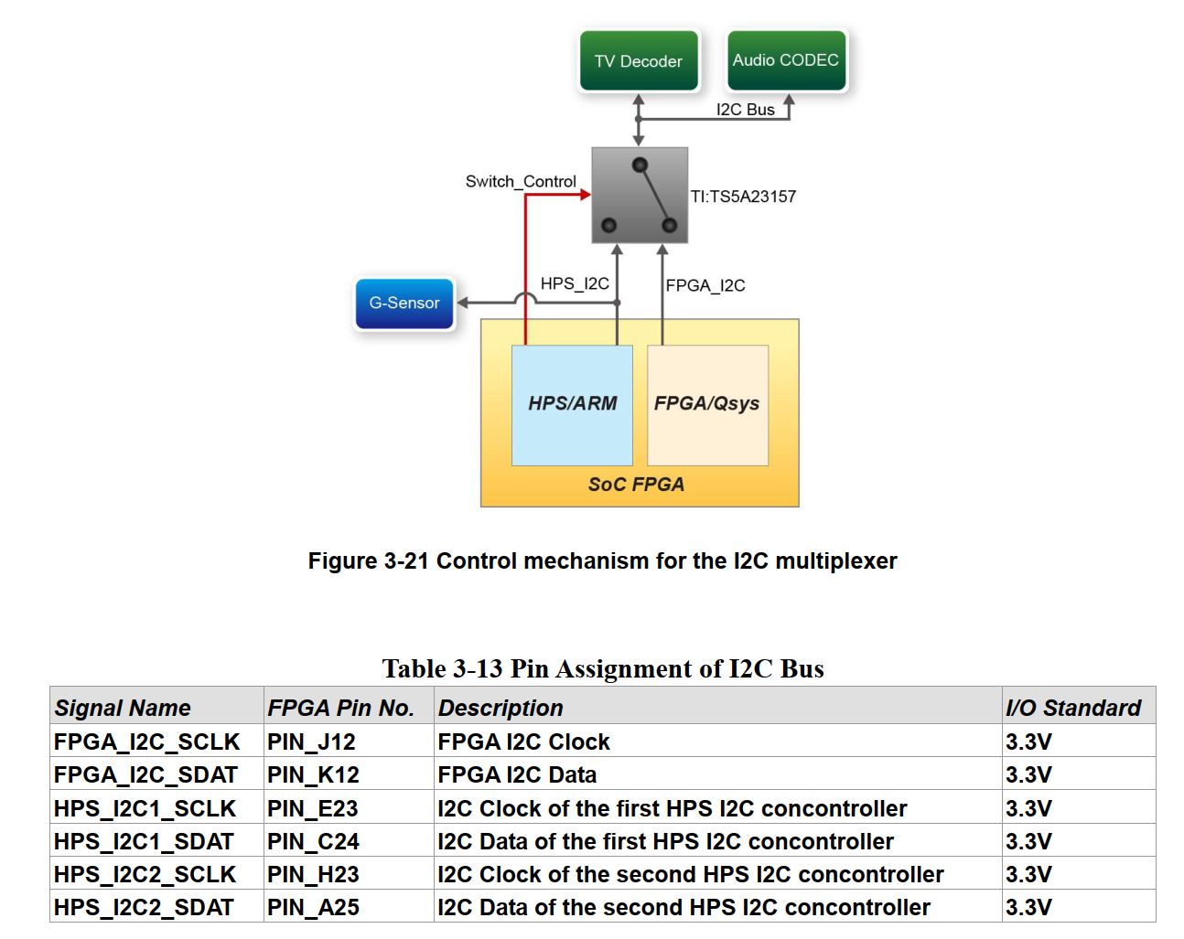
I2C Multiplexer
Il Multiplexer Connette il BUS I2C dei decoders (Audio/Video) con
- I2C1 del processore (HPS_I2C)
- FPGA_I2C
Mentre I2C2 del processore è collegato a LTC Connector

Slide 38
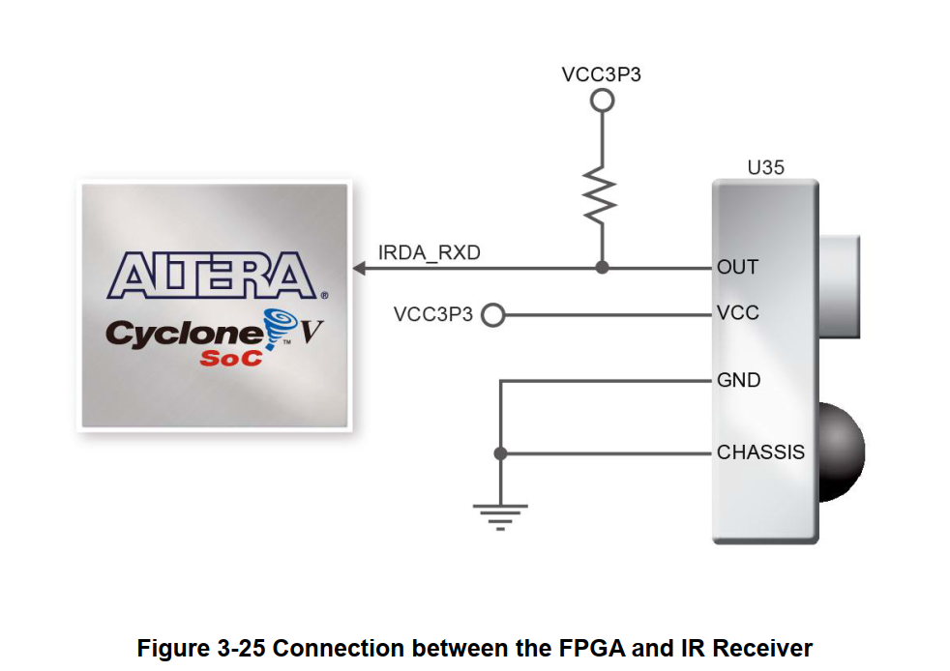
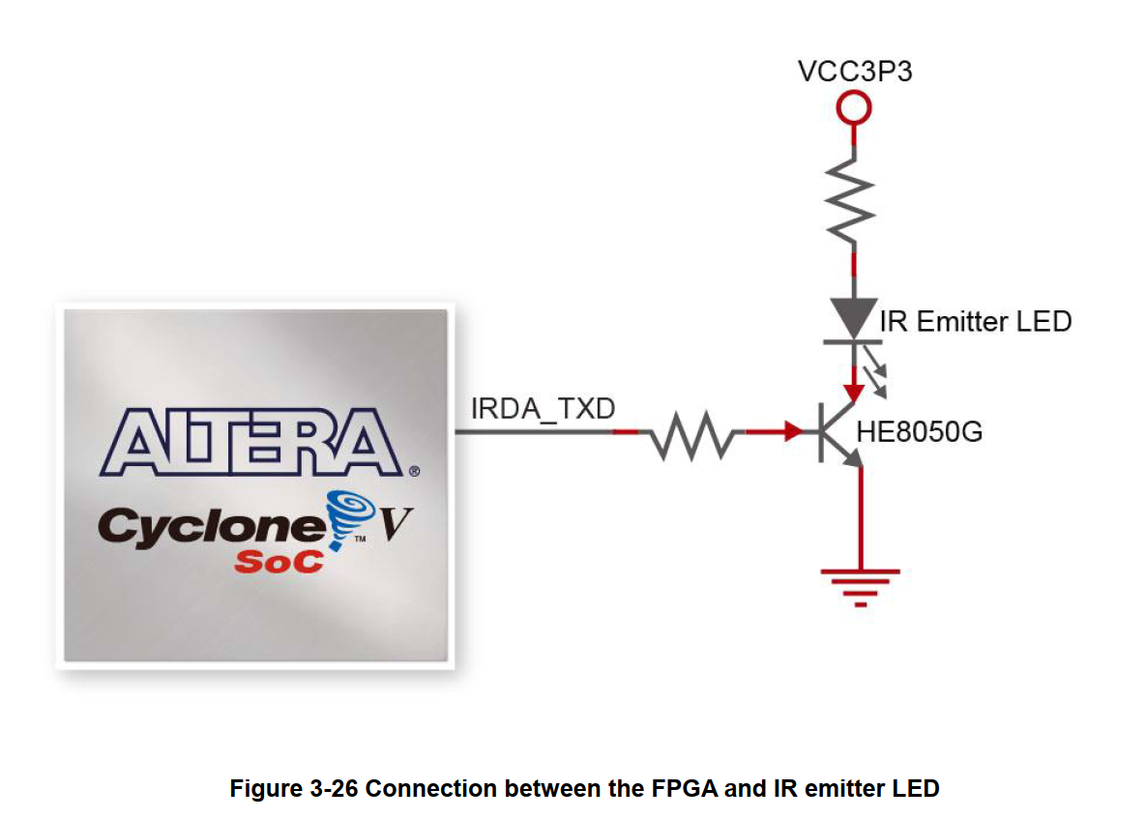
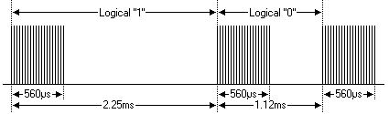
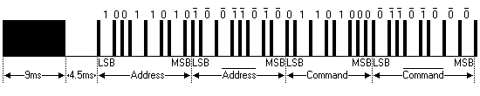
IR Receiver + IR Emitter LED
Module IRM-V538/TR1- fornisce un segnale demodulato

Slide 39
DE1-SoC Memories
An 64-MByte SDRAM for FPGA
1 GB DDR3 SDRAM for HPS
Micro SD Socket
  External storage for HPS
  Boot
Flash serial memory for HPS (N25Q512A83GSF40F)
EPCQ256 configuration Memory

Slide 40
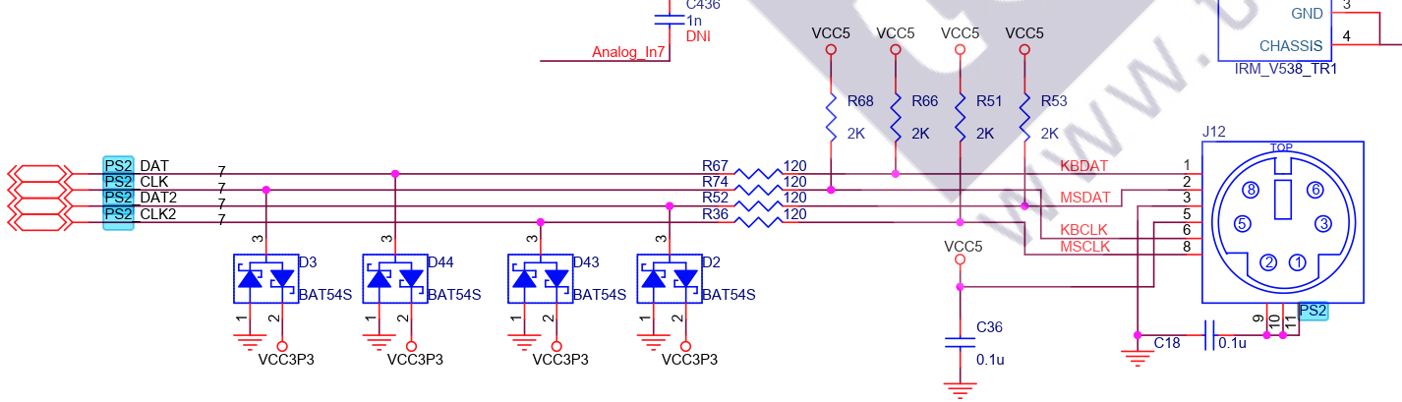
PS2
Protocollo Bidirezionale sincrono
  2+2 linee: Data e Clock
  Uso di Driver TriState + Pull-up resistor (stati : 0 e Z)
  Il Bus è libero quando entrambe le linee sono alte
  Livelli CMOS/TTL

Slide 41
PS2 Generalità
Host + device
  il clock è generato SEMPRE dal device
  L’host controlla la comunicazione
Comunicazioni dall’Host
  Data = H, Clock = H: Idle state.
  Data = H, Clock = L: Communication Inhibited.
  Data = L, Clock = H: Host Request-to-Send
Clock freq: tra 10 kHz e 16,7 kHz
Lettura dei dati
  Dal device all’host: l’host legge sul fronte di discesa
  Dall’ host al device: il device legge sul fronte di salita
Comunicazione
  1 start bit. Sempre 0.
  8 data bits, LSB first.
  1 bit di parità
  1 stop bit. Sempre 1.
  1 acknowledge bit (solo nella comunicazione host-to-device)

Slide 42

PS2 Device to Host Comm.
D controlla che il bus sia libero da almeno 50us poi inizia la trasmissione di dato e clock
Il dato viene scritto da D quando il clock è alto
Il dato viene letto da H quando il clock è basso ovvero su fronte di discesa

Slide 43

PS2 Host to Device Comm.
H abbassa clk (inabilita la trasmissione) per almeno 100us
H abbassa data e rilascia clk (richiesta di comunicazione + start bit)
D (che controlla i segnali ogni 10us) genera il 8+1 clk
H scrive i dati quando clk è basso e D li legge quando clk è alto (fronte di salita)
D controlla la parità e genera un ed un’ulteriore clk + ack
H legge ACK sul fronte di discesa
D rilascia le linee
Se la linea data rimane bassa (trattenuta da H) D genera un’altra sequenza di clk
H può sempre abortire la
comunicazione abbassando
clk per almeno 100us

Slide 44

RS232
Protocollo seriale a bassa velocità (asincrono)
Tensioni:
  Uno logico (tra -3V e -15V)
  Zero logico (tra 3V e 15V)
Tempistiche precise
  Definite dal Baud rate
    Es: 104 usec (1/9600) per un Baud rate=9600
    Bit di Start
    Bit dal LSB al MSB
    Eventuale controllo di parità
    Almeno due bit di stop (208 usec)

Slide 45


RS232 (non più presente)
Sostituito da UART per HSP
Per interfacciarsi da e verso logica 5V CMOS/TTL c’è la necessità di introdurre opportuni circuiti (in genere invertenti)
MAX232
  Pompa di carica per poter funzionare con una sola alimentazione
  2 “drivers” da 5v TTL/CMOS a EIA-232
  2 “receivers” da EIA-232 a 5v TTL/CMOS
5V TTL/CMOS
EIA-232

Slide 46


A/D Converter
LTC2308 (12 Bit – 500 Ksample/sec)
SPI Microwire Serial Interface

Slide 47

Periferiche per HPS
User button and Led
Warm Reset and Cold Reset
Gigabit Ethernet
UART
DDR3 Memory
Micro SD Card Socket
2 USB Ports
G- Sensor
LTC Connector
(14 pin header)

